Slide 1
Styles d'alimentation et goûts populaires, Claude Grignon et Christiane Grignon, Revue Française de sociologie 1980.
Bitounti Cathy et Brulard Eva

Slide 2
Intro
I) Le goût paysan , un goût relativement unifié
Handicap et contre handicap
Le goût paysan à l’épreuve de la stratification sociale
Le goût paysan à l’épreuve de la dépaysannisation
II) L’alimentation et la classe ouvrière.
La place de l’alimentation au sein de la classe ouvrière
Le sur-travail ouvrier, entre choix et nécessité de classe.
Comment aborder le “goût”, au sein de la classe ouvrière?
III) L’approche du goût populaire en sociologie
L’approche misérabiliste
L’approche populiste
L’approche réconciliant misérabilisme et populisme
Conclusion

Slide 3
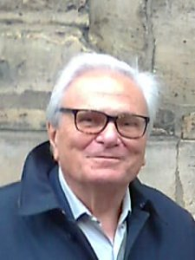
Introduction
Claude Grignon , il est né en 1936 , ces premières recherches portent sur la sociologie de l'éducation et sont menées dans le Centre de sociologie Européen fondé par Raymond Aron et dirigé par la suite par Pierre Bourdieu. Dans les années 70, Claude Grignon prend de la distance avec Pierre Bourdieu et participe activement à la création de la revue Actes et recherches en sciences sociales tout en enseignant à L'EHESS. Il est engagé en 1965 à l'Institut National de la recherche Agronomique dans lequel il fait des recherches sur l'alimentation des différentes classes sociales.

Slide 4
Christiane Grignon ?

Slide 5
Base de données
Enquête par questionnaire faîte par la revue 50 millions de consommateurs réalisée en 1975. (problème de représentativité des répondants )
Enquête permanente de L’INSEE , qui recense le comportement alimentaire des Français sur huit ans entre 1965 et 1972.

Slide 6
Comprendre l’intérêt sociologique de ce texte
Comprendre le lien entre consommation et culture
Problème de la loi d’Engel : réduction à l’analyse économique
A revenu égale, un employé et un agriculteur ne consomment pas les mêmes produits.
Maurice Halbwachs (1930), La classe ouvrière et les niveaux de vie. Recherches sur la hiérarchie des besoins dans les sociétés industrielles contemporaines : « En particulier, comment comprendre l'ordre et l'espèce des dépenses des ouvriers par rapport à celles des autres classes, si l'on ne sait comment leur nature physique et morale a été affectée».

Slide 7
Comprendre l’intérêt sociologique de ce texte
Comprendre le lien entre goût et hiérarchie sociale:
La question Lien entre la hiérarchie des goûts et hiérarchie sociale : L’analyse factorielle des données : Elle permet de résumer une masse trop grande d'information sur chaque individus. Elle permet de faire ressortir des grandes caractéristiques qui distinguent les individus par rapport aux autres.
-axe 1 = hiérarchie sociale
-axe 2 = Style de vie
.

Slide 8
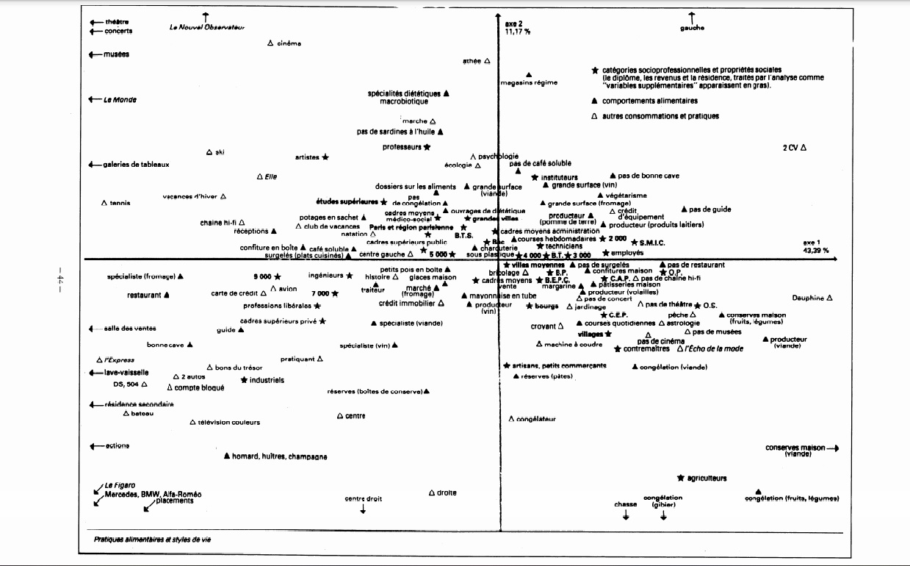

Slide 9
L’analyse factorielle des données
-Le style de vie bourgeois:la région ou l’on trouve des pratiques économique en temps mais coûteuses (traiteur, gastronomie...). Mais des fractions s’opèrent intra classe dominante, il y a d’un côté la strate qui à un capital économique élevé et un capital culturel faible. De l’autre, un capital culturel élevé et un capital économique faible
Le style de vie populaire : ceux qui ont le moins de revenus et de diplôme, ils consomment des produits coûteux en temps mais à faibles coûts.

Slide 10
Comprendre le lien entre goût et hiérarchie sociale:
La question de la diffusion du goût ; Analyse verticale de la diffusion du goût.
Les auteurs veulent montrer que les classes populaires ne sont pas qu’une “imitation maladroite et attardée du style de vie dominant”(pour reprendre les termes du texte ; Le goût comme produit de contraintes et de ressources.

Slide 11
Problématique:
Comment définir le goût populaire ?

Slide 12
I) Le goût paysan, un goût relativement unifié
Les handicaps et contre handicaps de la strate paysanne
Les handicaps
Offre locale réduite et des revenus très faibles
“une sous-consommation d'aliments « modernes » comme les produits surgelés, les yaourts, la bière, les aliments pour bébés, etc., et surconsommation d'aliments « traditionnels » comme le pain, le sucre, les pâtes ou le vin ordinaire, sous-consommation de produits de commerce comme le poisson et la viande de boucherie et surconsommation de leurs « équivalents » indigènes comme le porc, le poulet, le lapin, les œufs, etc., “
Est ce qu’ils vont pour autant se rapprocher du mode de vie dominant ?
C. Grignon, Christiane Grignon. Alimentation et stratification sociale. Cahiers de Nutrition et de Diététique, Elsevier Masson, 1986, 21 (5), pp.40-49. ⟨hal-02728228⟩

Slide 13
Contre handicap
Ce sont les contres handicaps qui marquent le caractère original et la capacité d'adaptation de l'alimentation paysanne: “elle se situe presque trait pour trait à l'opposé de cette variante d'avant-garde, accomplie et exemplaire de l'alimentation dominante qu'est l'alimentation des cadres supérieurs”.
Grignon, Christiane Grignon. Alimentation et stratification sociale. Cahiers de Nutrition et de Diététique, Elsevier Masson, 1986, 21 (5), pp.40-49. ⟨hal-02728228⟩

Slide 14
Contre handicap: L’auto-consommation
Détenteurs des moyens de production.
Approvisionnement direct soutenu par un réseau familial et amical.
Sur-travail domestique des femmes (même si les femmes sont très handicapés dans le marché du travail).
La part importante de l'auto consommation à tendance à augmenter pour certains produits: Les légumes frais, la viande de porc, les produits de basse cour et la charcuterie qui sont des produits traditionnellement sous-consommés par la classe paysanne.

Slide 15
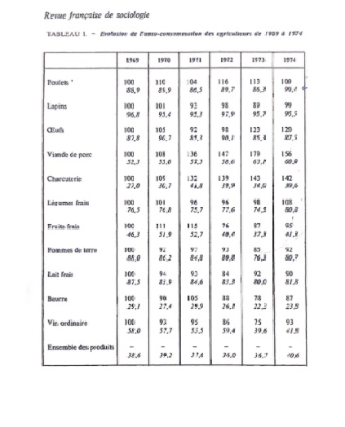
Méthode des indices

Slide 16
B)La goût paysan à l’épreuve de la stratification sociale
La part de l’auto-consommation augmente globalement avec les revenus.
Les produits sont plus consommés par la classe paysanne lorsqu’il y a la possibilité de les auto-consommés. (voir tableau relatif à la consommation entre paysan et non paysan).
Forte distinction de consommation entre le paysans et non paysans.

Slide 17
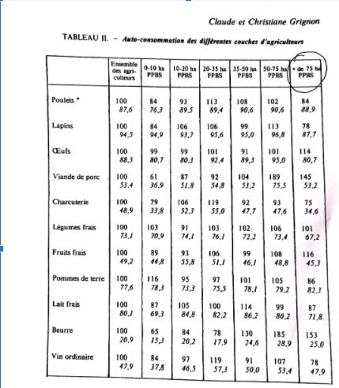

Slide 18
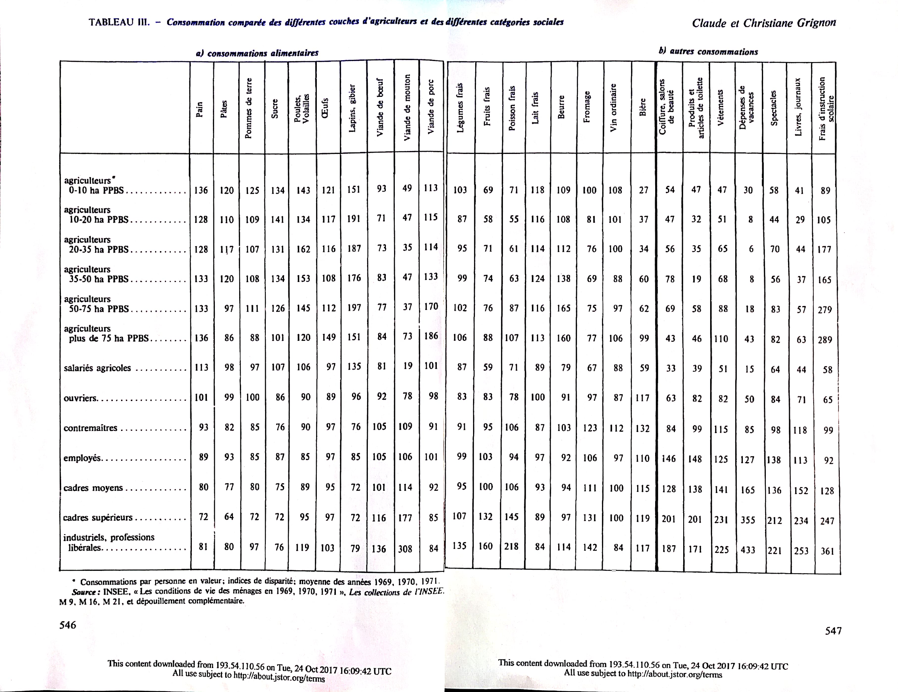

Slide 19
C) Le goût paysan à l’heure de la “dépaysannisation”
Ancré mais fragile car il dépend des handicaps et des contre handicap eux-mêmes liés à l’environnement professionnel: “Tout donne à penser que les transformations du style de vie paysan trouvent leurs limites dans la persistance des traits distinctifs de l'économie de la production agricole. Tant que les paysans, tout en étant de plus en plus contrôlés et de moins en moins « indépendants », n'ont pas été réduits au salariat, tant qu'ils conservent la propriété ou du moins la disposition du sol, qu'ils se recrutent presque exclusivement dans la paysannerie et que l'héritage reste une des conditions quasi nécessaires de l'acquisition de la culture professionnelle (y compris de la culture théorique transmise par les écoles spécialisées), que le capital d'exploitation se confond avec le patrimoine, que la production repose pour une bonne part sur la main-d'œuvre familiale, le mode de vie reste pour ainsi dire inséparable du mode de production; quelle que soit la force des instances et des processus de dépaysannisation et de déculturation, la symbiose entre l'économie de l'exploitation et l'économie domestique suppose et engendre un système de contraintes et de ressources suffisamment riche et suffisamment souple pour que soient évitées les conversions et les ruptures brutales et pour que l'emprunt, sélectif, des comportements et des goûts dominants passe par l'intermédiaire d'une série d'aménagements et de retraductions”.
Styles d'alimentation et goûts populaires, Claude Grignon et Christiane Grignon, Revue Française de sociologie 1980, p. 344

Slide 20
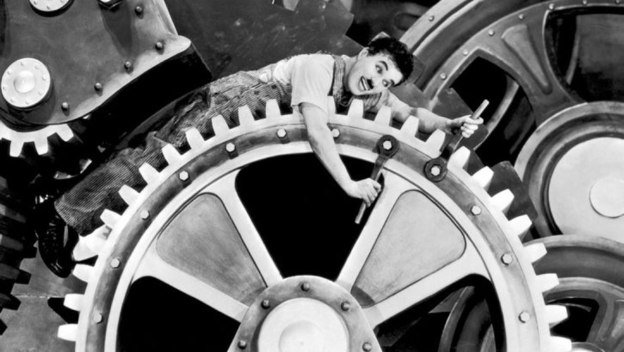
II) L’alimentation et la classe ouvrière.
Charlie Chaplin, Les Temps modernes, 1936.

Slide 21
La place de l’alimentation au sein de la classe ouvrière
L’alimentation ouvrière, comme “pauvre parente”(p.145), de l’alimentation paysanne.
Une alimentation ouvrière qui semble être liée à une insuffisance de revenus.
Bien qu’étant fortement encadrée par des restrictions de revenus; l’alimentation et largement investie par les classes ouvrières et détient une place essentielle dans leur quotidien : en terme de temps, de rapport etc…
L’alimentation : A été pendant longtemps l’un des seul biens accessibles pour la classe ouvrière.

Slide 22
B) Le sur-travail ouvrier : entre choix et nécessité
Le sur-travail ouvrier (heures supplémentaires, travail au noir etc..) : un contre handicap qui permet à la classe ouvrière d’accéder à un choix de biens plus élargis et de mobiliser des ressources supplémentaires.
Le sur-travail : comme un continuum de l’ouvrier, qui définit “la culture du pauvre”(cf R.Hoggart). .

Slide 23
C) Comment aborder le “goût”, au sein de la classe ouvrière?
L’idée du “goût”, une idée qui n’est pas neutre (Halbwachs…).
Regarder la classe populaire non pas comme une classe homogène (contr. classe paysanne), mais parler de fractions de classe.
L’hypothèse des auteurs : “niveau de vie”(revenus objectifs) et “mode de vie”(style de vie etc..).
Essayer de définir et de prendre en compte les variations de la classe populaire.
Des cas pratiques permettent d’illustrer cette hypothèse : nature des contre-handicap vont être différentes selon les fractions etc…
Les auteurs parleront davantage de “variations du goût populaire”(p556).

Slide 24
Caractéristiques sociales | Lieu socio-géographique | Pratiques
Dominique F, 32 ans, employée de bureau dans un supermarché parisien, mariée à un conducteur de trains. cat : “ouvriers parisiens” | HLM, 3 pièces, réservés à la SNCF, à la Police, et aux administrations. | - Détient un Camping Car, achète des jouets Fisher Price à son fils. - Achète peu de légumes, préfère les plats préparés, “rapides” - Sur-travail domestique réduit.
Famille G, Maurice et Yvonne, 3 enfants, issus d’une famille paysanne cat : “ouvriers-paysans” | Maison hérité dans un Bourg de Loire-Atlantique. Jardin de 1200 m2. | - Cultivent les fruits et légumes qu’ils consomment dans leur jardin. - Élève des animaux de la basse cour. - Consacre beaucoup de son temps à la cuisine. - A une machine à coudre et en use souvent (confectionne ses propres vêtements).
La Famille M, Le mari travaille à la SNCF. Vient de la ville. cat : ”Néoruraux” | A emménagé dans une maison à la campagne, avec un Jardin. | - Madame M, fait elle-même ses confitures. - Monsieur M réparer lui-même sa voiture, se fournit en viande directement à l’abbatoire. S’adapte à la vie paysanne : en achetant des manuels de jardinage etc…
La Famille D, famille originellement paysanne qui a du partir dans un Contexte de liquidation de la petite paysannerie en Sarthe. A des enfants. Détiennent une maison à la campagne dont ils ont hérités (donc tjrs un lien avec la paysannerie). cat : ”Les malgré eux” | Sarthe, dans un quartier ouvrier, appartement. | - Élève ses enfants de manière traditionnelle. - Faire venir ses produits de la campagne. - Elle prépare elle-même, un bon nombre d’aliments (galette, saucisse, pâté…)
Famille R, issus de la couche paysanne. Chauffeur livreur, et caissière dans un supermarché. cat : “ouvriers parisiens bis” | Appartement? maison? | - Marque une distinction entre travail et temps libre. - Madame R, fume des cigarettes blondes (Peter). - Faire les courses le + vite possible. - Ne tricote pas. - Entretient une forte familiarité avec la vie ouvrière (regret de l’usine). - Rapport plus détendu à la nourriture (qui renvoie à l’alimentation “sereine” de l'autoconsommation paysanne).

Slide 25
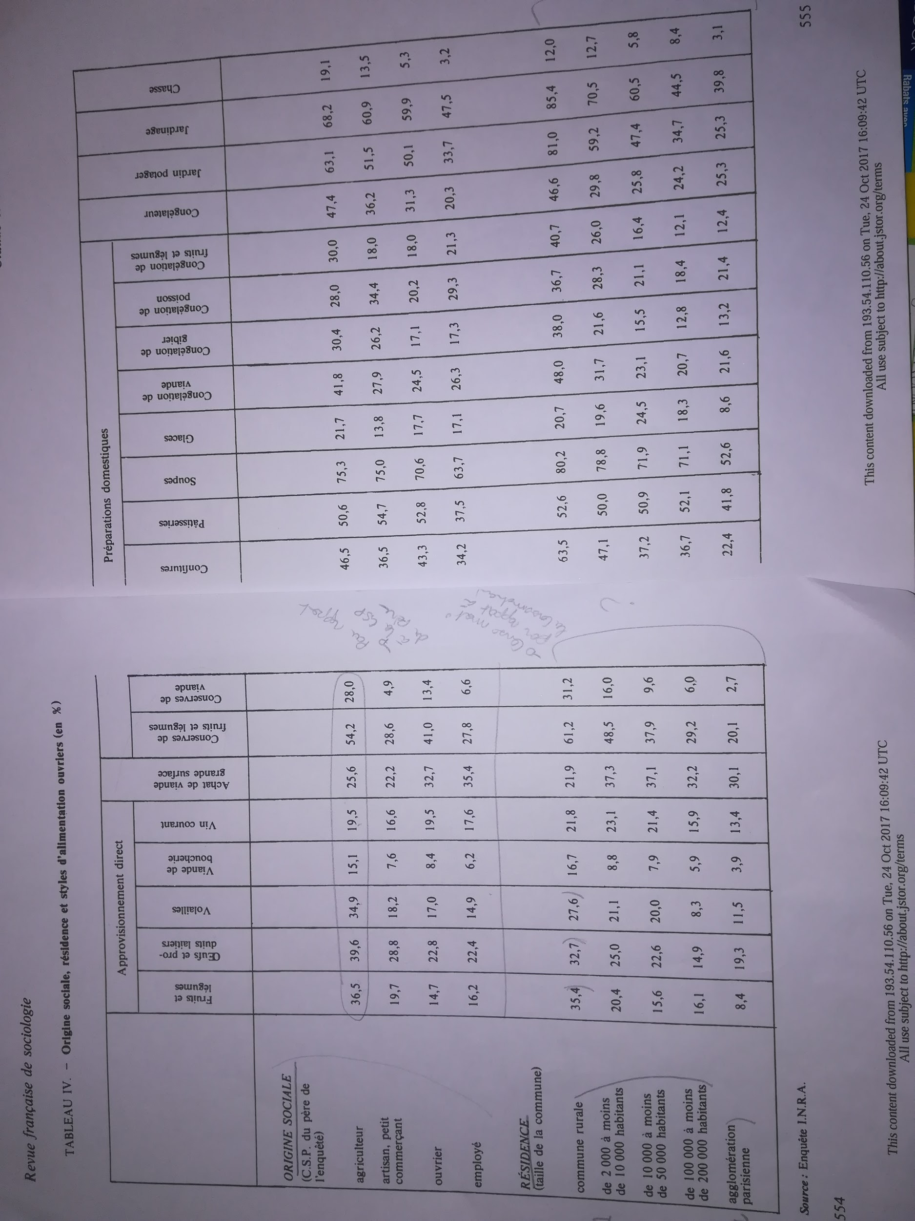

Slide 26
III) L’approche du goût populaire en sociologie
L’approche misérabiliste
Culture Manquante , culture sans goût (ethnocentrisme) : «l'opposition entre le "style de vie poursoi", que P. Bourdieu réserve aux modes de vie des classes supérieures et moyennes, cultivées et semi-cultivées, et le "style de vie en-soi" qu'il concède aux classes populaires. Dire que ces dernières n'ont pas de style de vie pour-soi (mais seulement un style de vie en-soi) revient à dire que leur mode de vie n'a de style que pour autrui, que pour l'observateur extérieur, seul capable d'y reconnaître une forme et des figures. Le curieux populiste et le sociologue misérabiliste ont en commun de refuser, chacun à leur manière, plus ou moins directe et plus ou moins déniée, l'autonomie symbolique des cultures dominées.»
Grignon Claude, Collovald Annie, Pudal Bernard, Stawicki Frédéric. Un savant et le populaire. Entretien avec Claude Grignon. In: Politix, vol. 4, n°13, Premier trimestre 1991. Le populaire et le politique (1) - Les usages populaires du politique, sous la direction de Annie Collovald et Frédéric Sawicki. pp. 35-42.
Notes:
La partie III, j’ai l’impression qu’elle n’est pas directement liée au texte, on en avait parlé. La troisième partie du texte ne parle pas spécifiquement de ca… La troisième partie du texte parle plutôt du problème de la biologisation du goût, et comment la sociologie a t-elle appréhendé le gout jusqu’à jusque maintenant etc..
On devrait plutôt garder ca pour une ouverture !

Slide 27
B) L’approche Populiste
Tenter de légitimer la culture populaire en attribuant des aspects légitime dans notre propre culture “«La réduction misérabiliste me paraît typiquement populiste. Sa démarche est une bonne illustration du magistère que les intellectuels, à la suite des romanciers et des peintres, prétendent exercer, plus ou moins consciemment, sur les cultures dominées, et qui est en fait un protectorat : cela consiste à décider, à la place des indigènes, de ce qui, dans leur culture, est beau, remarquable, intéressant, bref de ce qui a valeur, et qu'on entend faire valoir et "réhabiliter", et cela suppose implicitement que les dominés ne sont pas capables de voir et de dire le beau et le bon de leur propre culture. C'est une manière particulièrement insidieuse de refuser l'autonomie symbolique aux cultures populaires, puisque dans le même mouvement on prétend et on paraît attirer l'attention sur la valeur symbolique éminente de leurs productions. [...]Pour prendre un autre exemple, voyez l'opposition entre ce que Hoggart dit de l'alcoolisme ouvrier dans A Local Habitation?, lorsqu'il décrit la déchéance d'un de ses oncles, et sa célébration par Cottereau dans sa préface au Sublime^. C'est le cas tout à fait typique où un lettré inspiré dit aux indigènes : "Comment ? Vous croyez que l'alcoolisme est un fléau ? Pas du tout, c'est une forme sublime de résistance ouvrière." Grignon Claude, Collovald Annie, Pudal Bernard, Stawicki Frédéric. Un savant et le populaire. Entretien avec Claude Grignon. In: Politix, vol. 4, n°13, Premier trimestre 1991. Le populaire et le politique (1) - Les usages populaires du politique, sous la direction de Annie Collovald et Frédéric Sawicki. pp. 35-42.
Culture autonome et indépendante des schèmes de domination
Culture autonome

Slide 28
C) L’approche réunissant misérabilisme et populisme
Le goût populaire est à la fois dominé et autonome (schématiquement): «J.- C. Passeron et moi-même, sur la question des relations entre culture populaire et culture dominée. Nous nous sommes attachés à montrer que les groupes les plus dominés ont une culture, mais que toute culture populaire est à quelque degré une culture dominée, même si elle semble ou est particulièrement autonome, particulièrement retranchée et refermée sur elle-même ; témoin le cas-limite du ghetto.»
Grignon Claude, Collovald Annie, Pudal Bernard, Stawicki Frédéric. Un savant et le populaire. Entretien avec Claude Grignon. In: Politix, vol. 4, n°13, Premier trimestre 1991. Le populaire et le politique (1) - Les usages populaires du politique, sous la direction de Annie Collovald et Frédéric Sawicki. pp. 35-42.

Slide 29
Le petit mot de la fin?
Un sujet difficile à traiter, mais qui fait émerger les difficultés de la neutralité axiologique.
Le problème de la biologisation ou de la naturalisation en sciences sociales : ex : La Loi d’Engel ou Halbwachs
L’utilisation de certains termes parfois problématique : ex : la Nécessité (cf covid 19) ou même le “gout” Solution? Redéfinir les termes clefs que nous utilisons en stipulant très clairement quel sens nous leur donnons (Faisons comme Kant, dans la CRP)
Que faut-il faire alors? Ne pas simplement considérer l’alimentation comme de la matière (souvent assimilé à tout ce qui est charnel, au Bios, à la part animal de l’homme etc.. -> à ce qui a de moins noble). Mais plutôt tenter de replacer l’alimentation au carrefour des pratiques sociales, des enjeux symboliques, économique, des inégalités, etc.. que fait émerger le goût.

